Slide 1

2020MPADQuiz3
写一个包含author, lower, f函数的.c/.cpp 文件用于建立DLL(60%)
建立一个Windows DLL，供MPADQuiz3DLLTest.py调用(30%)
建立一个Linux SO，供MPADQuiz3DLLTest.py调用(10%)

Slide 2

2020MPADQuiz3
author :
const char* author(int i); i=1:学号，2:姓名
f :
int f(int x, int *a); f=a[0]*x*x+a[1]*x+a[2]
lower :
char* lower(char* s);
将一个英文字符串转换成小写的字符串

Slide 3
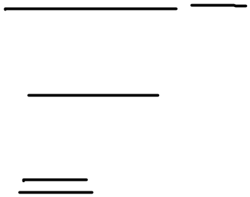
2020MPADQuiz3
提交 .c/cpp .h 等
.DLL (Windows)
.so (Linux)

Slide 4
